Slide 1
ゼミの報告
Weｂ C班
野間 遥
片桐 みなみ
岡部 実奈
2009年6月13日

Slide 2
研究計画
ネットショッピングについて
Amazonについて
楽天について
決済について
セキュリティーについて
実店舗とネットビジネスの比較

Slide 3
代表とするネットショッピング
Amazon
Yahoo!
楽天
コンビニ（ローソン・セブンイレブン・サンクス
ファミリーマート）
NISEEN（ファッション）

Slide 4
ネットショッピングとは
・ ネットショッピングは、インターネットから商品を購入できるシステム。
・ 現在では、インターネットから商品を注文し、 コンビニで購入したり自宅まで配送される。

Slide 5
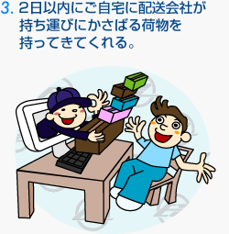
ネットショッピングの流れ

Slide 6
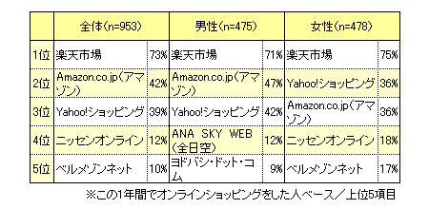
ネットショッピングの利用率

Slide 7
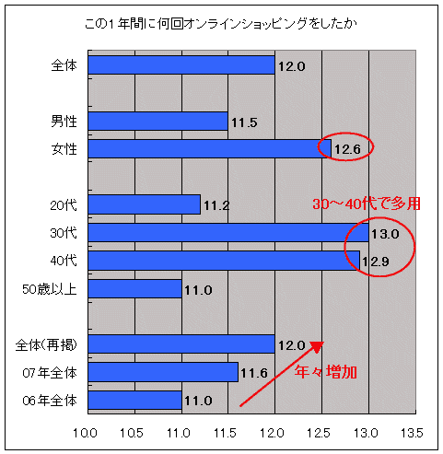

Slide 8
AMAZON
2000年11月にAmazon.comの日本版サイト「Amazon.co.jp」としてオープンして以来、事実上1社が独占的に提供するオンラインストアとしては最大規模を誇るインターネット小売販売である。
書籍、家電、PC、ゲームソフト、おもちゃ、食料、化粧品、キッチン用品、スポーツ用品、時計、アパレル、シューズなど。

Slide 9
AMAZONの特徴
Amazonの特徴は、ポータルサイトを通じて商取引を行うことになる。そのポータルサイトのエンジンであるA9.comは強力なレコメンデーション機能があります。
ほとんどのAmazonの出荷の新品商品は、配送1回あたり1500円以上の注文で国内配送料が無料になる。
Amazonのアフィリエイトでお小遣いが貰える。
コンビニでの受取りが便利。
Notes:
A9.com（エーナインド・ドットコム）・・・2004年4月14日にAmazon.comがサービス開始した検索エンジン。
レコメンデーション・・・電子商店などで、ユーザの好みを分析し、各ユーザごとに興味のありそうな情報を選択して表示するサービス。

Slide 10
Amazonアフィリエイトとは？

Slide 11
コンビニ受取

Slide 12
楽 天
楽天市場は、日本全国2万店舗以上出店している、日本最大級のインターネットショッピングサイト。自宅や社会いながら、2500万以上の登録商品から、購入することができる。
欲しかったあの商品や、お店でなかなか探せないレアアイテムや、驚きの激安価格商品に出会えるチャンスがいっぱい。
楽天会員に登録し、楽天市場でお買い物をすると、楽天スーパーポイントがたまる。ポイントを使ってさらにお得なお買いものを楽しめる。

Slide 13
スーパーポイント
楽天会員登録を使って、楽天の各サービスを利用することで、お得なポイントをためることのできるサービスです。
会員ランクとは、楽天スーパーポイントをお持ちの方だけの特別なサービスです。

Slide 14
営業利益
2008年第3四半期（7～9月）の連結決算。
売上高が623億7000万円（前年同期比19.8%増）、営業利益が125億4000万円（同100.2%増）、経常利益が116億6000万円（同89.9%増。）営業利益は前年同期の2倍に達し、第3四半期としては過去最高を記録。

Slide 15
営業利益内訳 04年7～9月期

Slide 16
ネット決済って安全なのか？
ネットショッピングではカード決済ができるが、カードの情報がもれてしまって悪用されるのではないかと思われる。
ネット販売では、料金先払いか後払いの場合があります。しかし、売り手と買い手がともに一番安心できるのは、宅配便の代金引換サービスを利用することだ。料金は余計にかかるが、宅配業者が代金と商品を引き換えにお客さんに手渡すことができる。
安全で確実な受け渡しができる。

Slide 17
セキュリティーは万全か？

Slide 18
実店舗とネットビジネスの比較 ～集客力～
～実店舗の場合～
集客手段・・・広告、口コミ、訪問販売、電波媒体、テレアポ、ダイレクトメール
販促方法・・・ポップ、セールストーク、値引き対応、プレゼント、陳列方法、引きとめ工作
集客手段と販促方法の相乗効果で売上アップ
Notes:
テレアポ・・・電話でアポイントメントをとること。

Slide 19
実店舗とネットビジネスの比較 ～集客力～
～ネットビジネスの場合～
・集客手段・・・広告、ネット検索、特典のあるイベント
・販促方法・・・ページ対応のみ
販促方法が単純なため、相乗効果が生まれず売上が「広告」と「検索」による集客手段にたよらざるを得ない。

Slide 20
ネットで売れるもの
商品力がある
実店舗でも売れている商品
例）ブランド品、有名ダイエット食品、家具
検索キーワードが明確
ネットでよく検索されている商品
原価が抑えられている
仕入れ値が抑えられている商品
ライバルが少ない
積極的に扱わない

Slide 21
ネットで売れないもの
そもそもの商品力がない
実店舗でも売れていない商品
検索キーワードが曖昧
検索窓にあえて入力しない商品
利益が薄い
どこでも仕入れられる一般的な商品
誰もが扱っている
すでに競争過多なジャンル

Slide 22
ネットショッピングのメリット
欲しい商品が、すぐに購入できる。
安い価格で購入できる。
家の近くにないものでも、ネットで購入できる。
商品の比較や検索が容易にできる。
コンビニで購入できる。

Slide 23
ネットショッピングのデメリット
実際に、ネット上でしか商品を見て買えない。
回線のトラブルが多い。
個人情報の流出の危険。
個人の負担がある。

Slide 24
参考文献
ネットで売れるもの売れないもの
竹内謙礼 日本経済新聞出版社 2008年
購買心理をそそるネット販売心理学
藤田幸江・加川逸芳 朝日香出版社 2003年
◎図解 ネット業界「儲け」のしくみ
久我勝利・株式会社翔泳社 2005年

Slide 25
参考資料
Garbagenews.com

Slide 26
ご静聴ありがとうございました。

